Slide 1
تهيئة الفصل الثالث
العمليات على الكسور العشرية
الفصل
العمليات على الكسور العشرية
٣
صفحة ٨٣

Slide 2
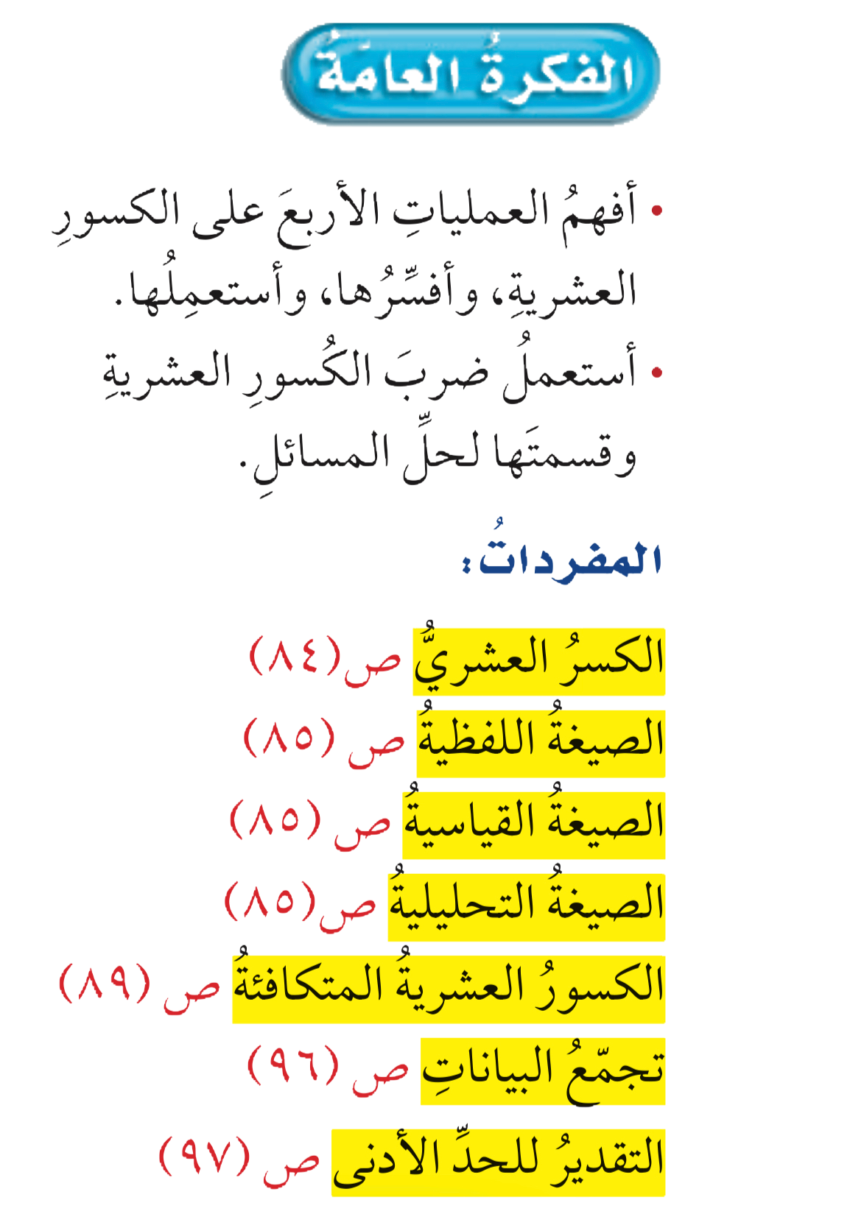
الفصل
العمليات على الكسور العشرية
٣

Slide 3
الفصل
العمليات على الكسور العشرية
٣
1
2
3
4
5
6
7

Slide 4


الفصل
العمليات على الكسور العشرية
٣

Slide 5

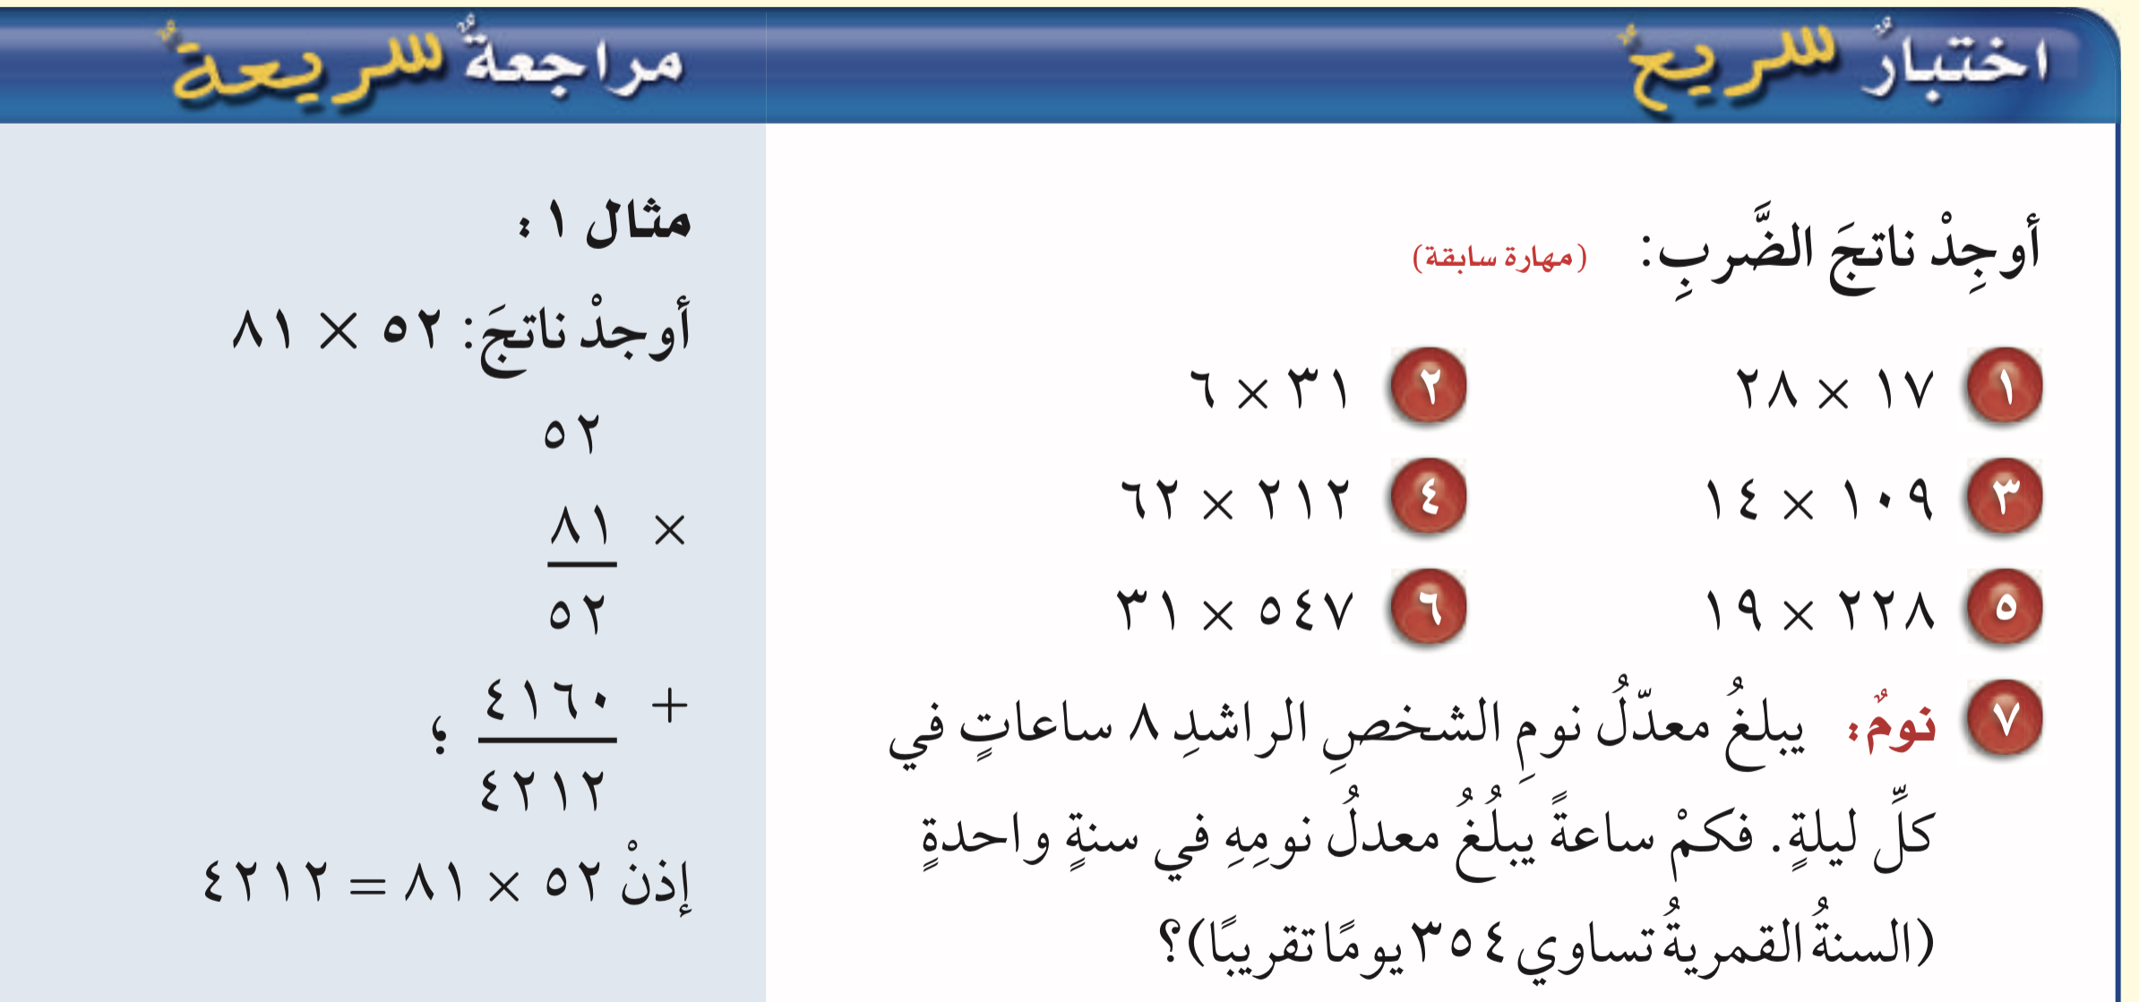
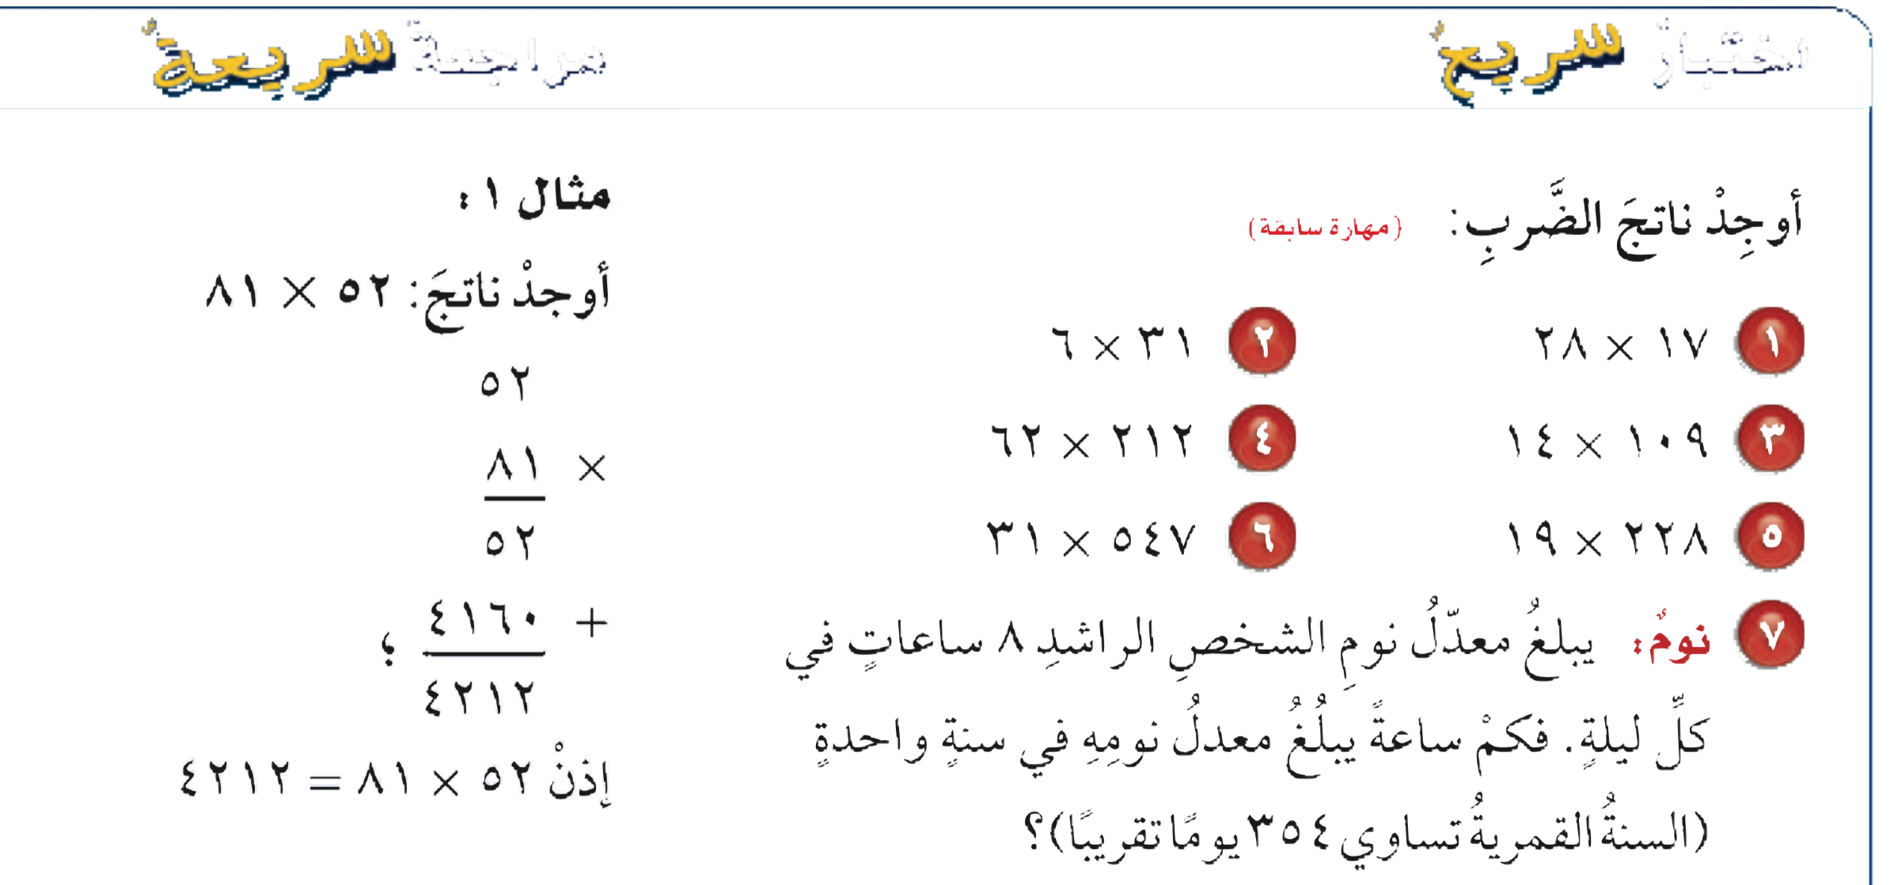
الفصل
العمليات على الكسور العشرية
٣
اختبار سريع

Slide 6

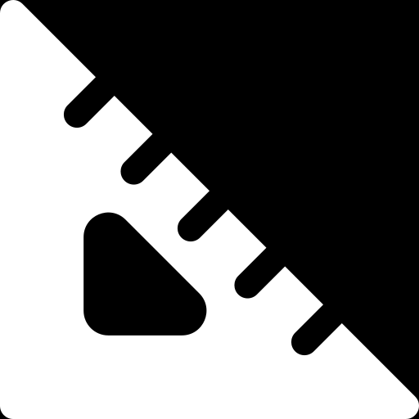
الفصل
العمليات على الكسور العشرية
٣
١٨٦
٤٧٦
١٣١٤٤
١٥٢٦
١٦٩٥٧
٤٣٣٢

Slide 7
الفصل
العمليات على الكسور العشرية
٣
يبلغ معدل نومه في سنة واحدة = ٨ × ٣٥٤ = ٢٨٣٢ ساعة

Slide 8
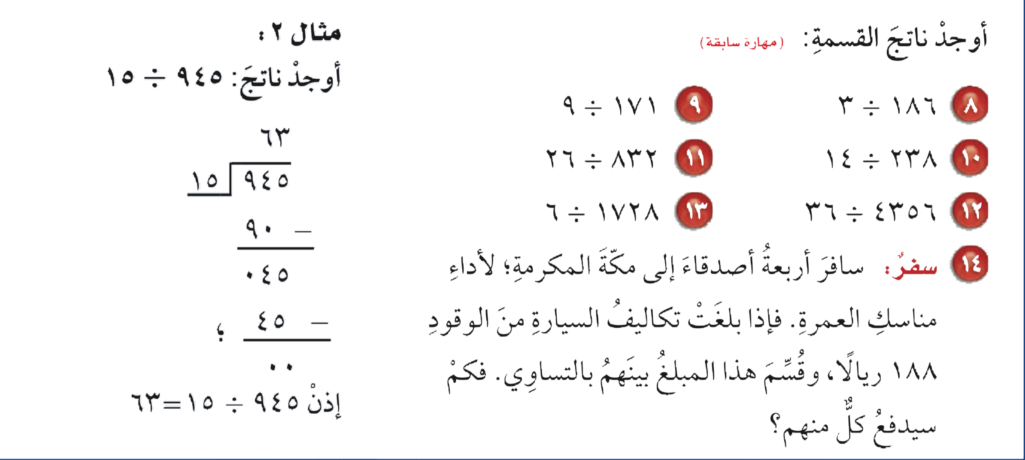
الفصل
العمليات على الكسور العشرية
٣
اختبار سريع

Slide 9
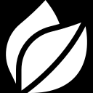
الفصل
العمليات على الكسور العشرية
٣
١٩
٦٢
٣٢
١٧
٢٨٨
١٢١

Slide 10
الفصل
العمليات على الكسور العشرية
٣
يدفع كل منهم = ١٨٨ ÷ ٤ = ٤٧ ريالاً

Slide 11
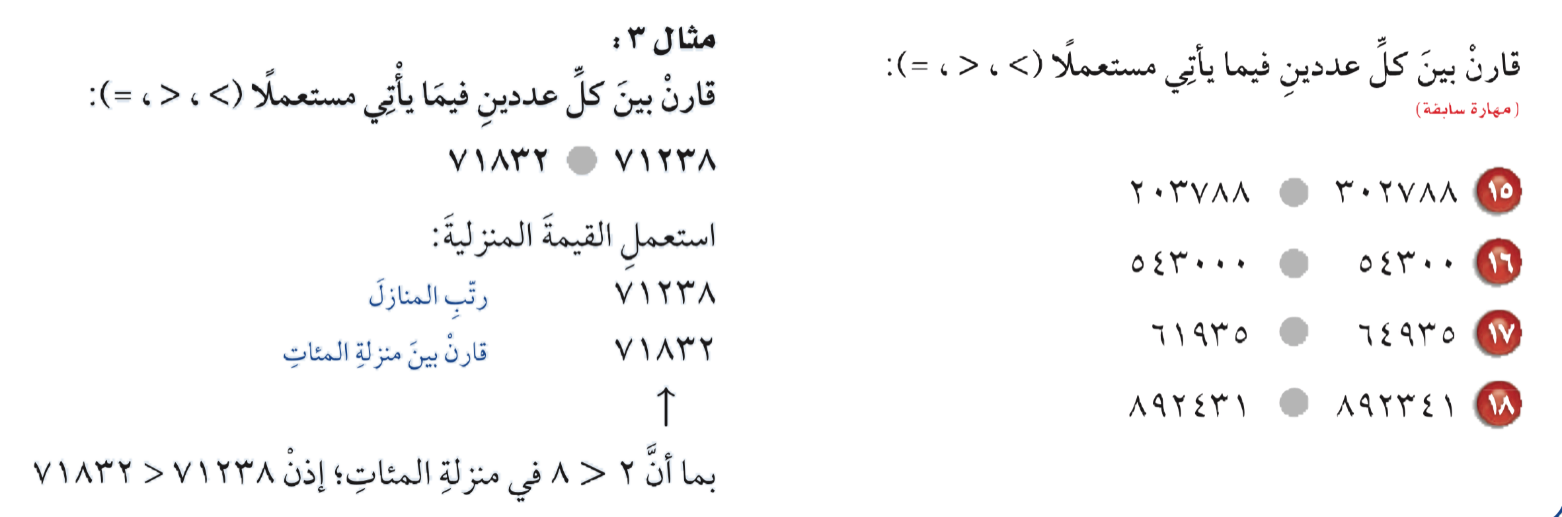
الفصل
العمليات على الكسور العشرية
٣
اختبار سريع

Slide 12
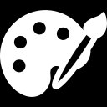
الفصل
العمليات على الكسور العشرية
٣
>
<
>
<

Slide 13
الفصل
العمليات على الكسور العشرية
٣
ختاماً
لا يكفي التوصل إلى النجاح المهم أن نبقى ناجحين.

